Slide 1
PHÒNG GIÁO DỤC VÀ ĐÀO TẠO QUẬN LONG BIÊN
TRƯỜNG TIỂU HỌC ĐOÀN KẾT
MÔN: TOÁN LỚP 2
PHÉP NHÂN (Tiết 2)
Giáo viên: Lê Thùy Linh

Slide 2
Phép nhân
(Tiết 2)

Slide 3
YÊU CẦU CẦN ĐẠT
Biết chọn tổng tương ứng với phép nhân
01
Biết viết phép nhân thích hợp với hình vẽ.
02
Nêu được tình huống có phép nhân.
03

Slide 4
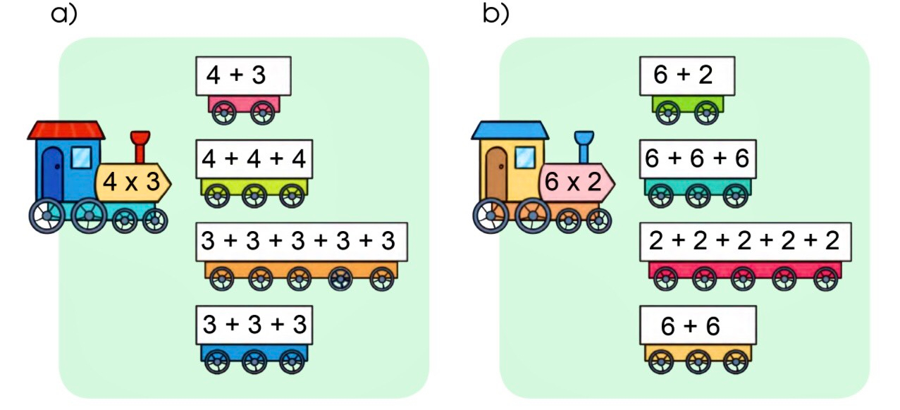
3
Chọn tổng ứng với phép nhân:
a)

Slide 5
4
Nêu phép nhân thích hợp với mỗi tranh vẽ:
?
?
?
=
?
4
x
5
20
?
?
?
=
?
2
x
5
10

Slide 6
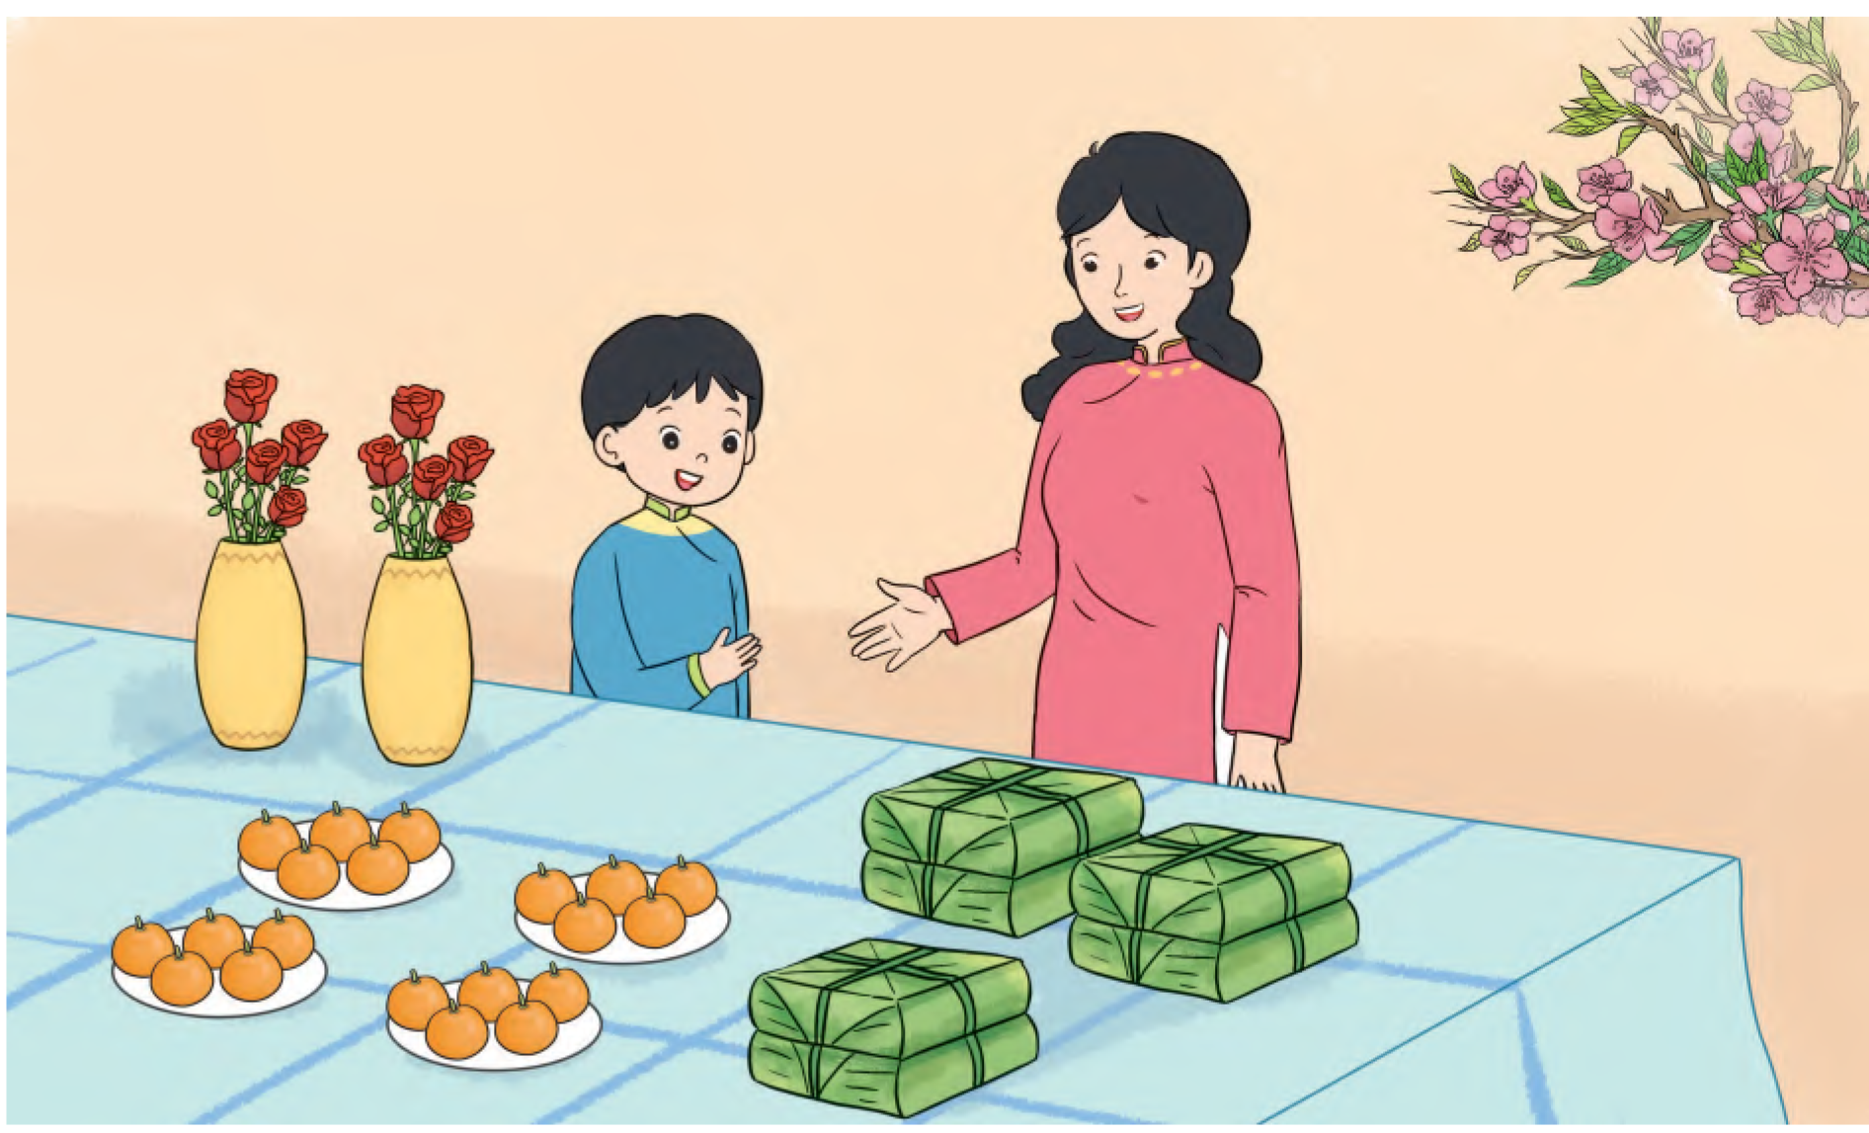
5
Xem tranh rồi nêu một tình huống có phép nhân:

Slide 7
Mẹ có 2 bình hoa, mỗi bình có 5 bông.
Cả 2 bình có số bông hoa là:
5 x 2 =
5 + 5 = 10
Vậy có tất cả 10 bông hoa

Slide 8
Mẹ có 4 đĩa cam, mỗi đĩa có 5 quả cam.
Tất cả có số quả cam là:
5 x 4 =
5 + 5 + 5 + 5
= 20
Vậy có tất cả 20 quả cam

Slide 9
Mẹ có 3 cặp bánh chưng, mỗi cặp có 2 chiếc.
Có tất cả số chiếc bánh chưng là:
2 x 3 =
2 + 2 + 2
= 6
Vậy có tất cả 6 chiếc bánh chưng

Slide 10
YÊU CẦU CẦN ĐẠT
Biết chọn tổng tương ứng với phép nhân
01
Biết viết phép nhân thích hợp với hình vẽ.
02
Nêu được tình huống có phép nhân.
03

Slide 11
THANK YOU
Tạm biệt và hẹn gặp lại

